Slide 1
AUSBILDUNG FEUERWEHR
FEUERWEHR
IM WINTER
Fahrzeug, Wasser, Pumpe und Mannschaft bei Frost
Muster-Ausbildung der Plattform Feuerwehr Wissen · Stand Oktober 2026 · Herstellerangaben gehen vor
Winter · Frost · Fahrzeug · Wasser · Pumpe · Ausbildung · 1
feuerwehr-wissen-bb.de

Slide 2
AGENDA UND AUSBILDUNGSSCHWERPUNKTE
KAPITEL 1
KAPITEL 2
KAPITEL 3
KAPITEL 4
KAPITEL 5
Das Prinzip.
Vor dem Winter.
Technik bei Frost.
Im Einsatz.
Praxis.
Nach dieser Ausbildung kannst du …
› | die drei Winterregeln erklären,
› | Fahrzeug und Wasserstellen im Herbst vorbereiten,
› | Pumpe, Schlauch und Hydrant bei Frost bedienen.
Winter · Frost · Fahrzeug · Wasser · Pumpe · Ausbildung · 2
feuerwehr-wissen-bb.de

Slide 3
KAPITEL 01
DAS PRINZIP
Wasser, das steht, friert
Winter · Frost · Fahrzeug · Wasser · Pumpe · Ausbildung · 3
feuerwehr-wissen-bb.de

Slide 4
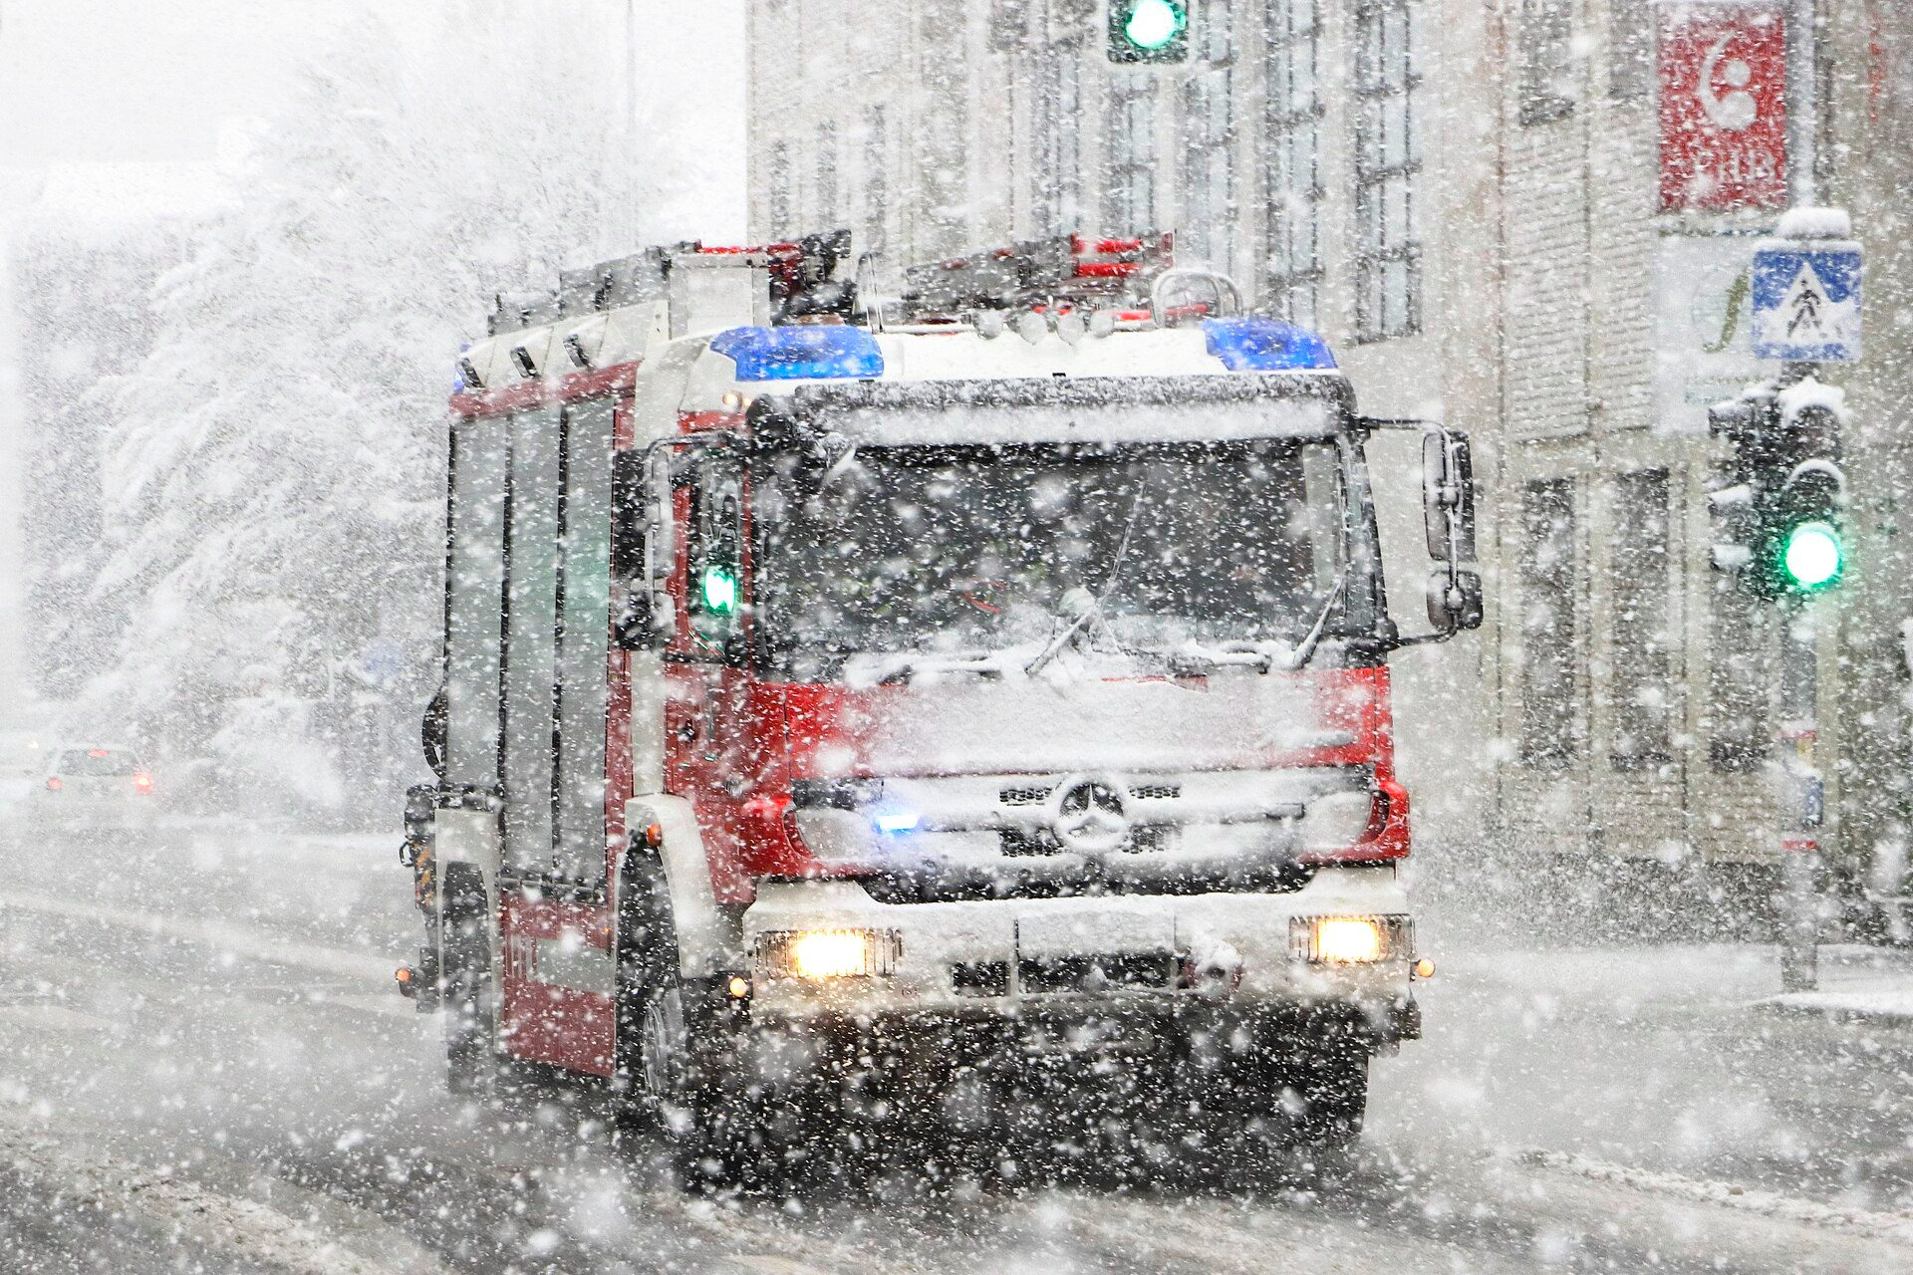
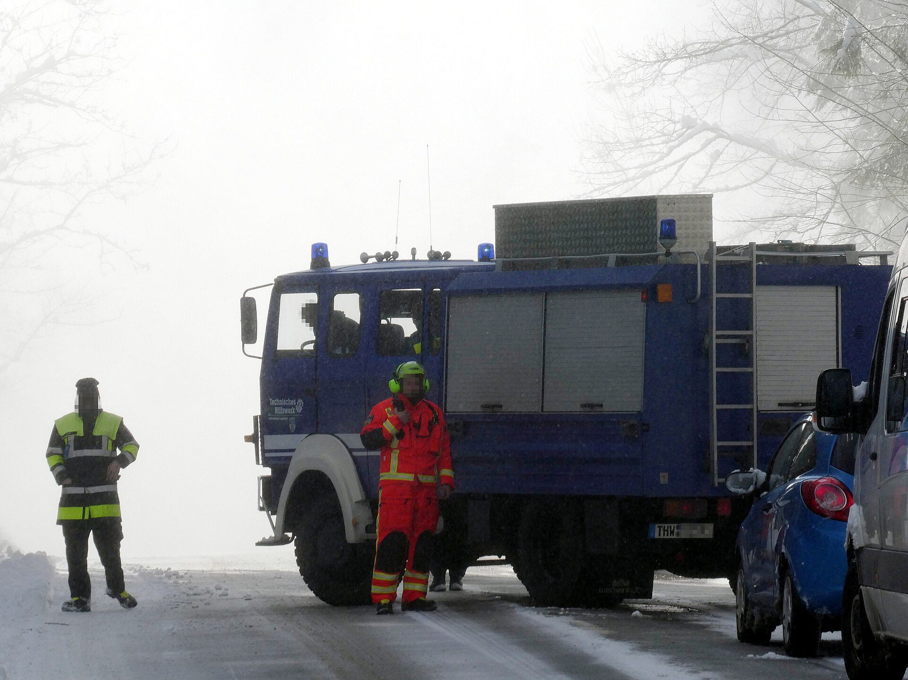
1.1 WINTERLAGE
Foto: Miha Peče, CC BY-SA 4.0
Foto: Renardo la vulpo, CC BY-SA 4.0
Löschfahrzeug im Schneetreiben
Einsatzstelle bei Schnee und Nebel
Schnee, Eis und Dunkelheit: Alles dauert länger, und alles ist glatter.
Winter · Frost · Fahrzeug · Wasser · Pumpe · Ausbildung · 4
feuerwehr-wissen-bb.de

Slide 5
1.2 DER WINTER DEHNT AUS
WASSER SPRENGT, WENN ES FRIERT
+7 °C
Beim Gefrieren dehnt sich Wasser aus. Das sprengt Gehäuse, Ventile und Leitungen und blockiert Hähne und Kupplungen. In Hallen mit wassergefüllten Fahrzeugen darf es nicht unter +7 °C fallen.
HALLE MIT WASSERTANK
Winter · Frost · Fahrzeug · Wasser · Pumpe · Ausbildung · 5
feuerwehr-wissen-bb.de

Slide 6
1.3 DREI REGELN FÜR DEN WINTER
1 WASSER IN BEWEGUNG
2 LEER MACHEN
3 SICHERHEIT VOR TEMPO
Solange Wasser fließt, friert es kaum ein. Strahlrohr leicht geöffnet halten.
Pumpe, Schläuche und Armaturen entwässern, sobald sie nicht laufen.
Wer nicht ankommt, kann nicht helfen. Ankommen geht vor Eile.
Winter · Frost · Fahrzeug · Wasser · Pumpe · Ausbildung · 6
feuerwehr-wissen-bb.de
Notes:
Diese drei Regeln gelten für alles Weitere: Pumpe, Schlauch, Hydrant, Fahrzeug. Wer sie verinnerlicht, braucht kaum Einzelregeln auswendig zu lernen.

Slide 7
1.4 WARUM DER WINTER ANDERS IST
DEHNUNG
ZEIT
MENSCH
Gefrierendes Wasser sprengt Gehäuse, Ventile und Leitungen.
Anfahrt, Aufbau, Hydraulik: alles dauert länger. Die Hilfsfrist verlängert sich.
Menschen kühlen aus, Treppen und Leitern sind glatt, die Unfallgefahr steigt.
Winter · Frost · Fahrzeug · Wasser · Pumpe · Ausbildung · 7
feuerwehr-wissen-bb.de

Slide 8
KAPITEL 02
VOR DEM WINTER
Haus, Fahrzeug, Wasser, Mannschaft
Winter · Frost · Fahrzeug · Wasser · Pumpe · Ausbildung · 8
feuerwehr-wissen-bb.de

Slide 9
2.1 VORBEREITEN IM HERBST
5
4
PROBE
3
MANNSCHAFT
Fahrzeuge bewegen, Pumpe testen.
2
WASSERSTELLEN
Unterricht, Kleidung, Unterwäsche.
1
FAHRZEUG
Hydranten prüfen, Zufahrten freihalten.
HAUS
Frostschutz, Batterie, Winterdiesel, Ketten.
Abdichten, heizen, Räumdienst regeln.
Winter · Frost · Fahrzeug · Wasser · Pumpe · Ausbildung · 9
feuerwehr-wissen-bb.de

Slide 10
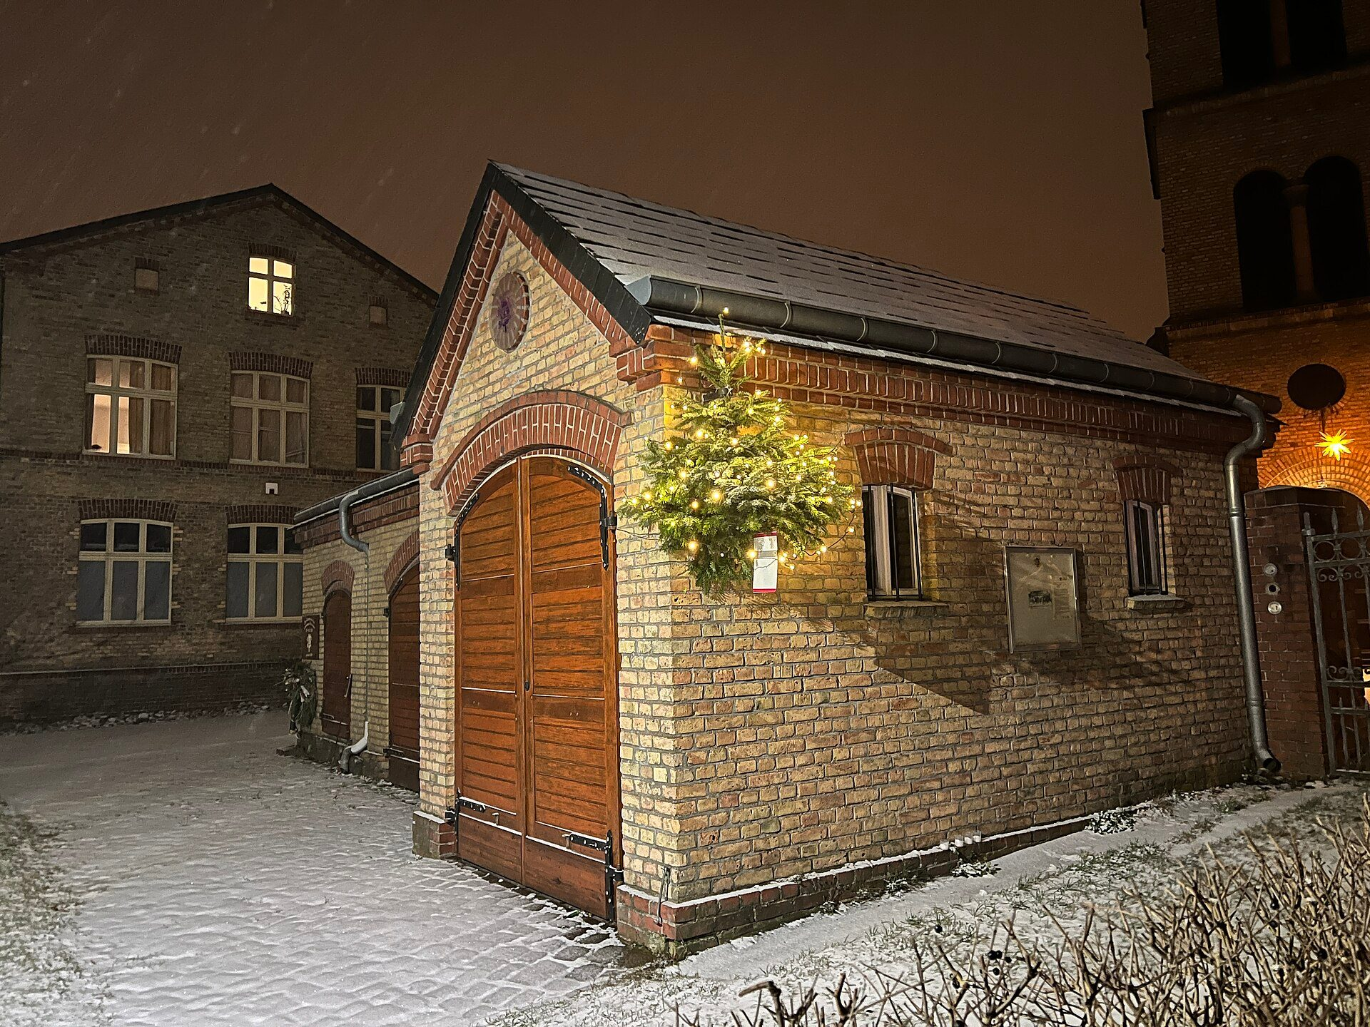
2.2 DAS FEUERWEHRHAUS
› | Gebäude abdichten: Dach, Fenster, Türen und Tore prüfen.
› | Heizung: in Betrieb nehmen, nicht unter +7 °C bei wassergefüllten Fahrzeugen.
› | Räumen und Streuen: Material bereitstellen, Ausfahrt und Parkplätze freihalten.
› | Ungeheizte Häuser: Wasserleitungen abstellen und entleeren, auch Toilette.
Foto: Lukas Beck, CC BY 4.0
Winter · Frost · Fahrzeug · Wasser · Pumpe · Ausbildung · 10
feuerwehr-wissen-bb.de

Slide 11
2.3 AUSRÜSTUNG AN BORD
Schneeketten (bei Zwillingsreifen Zwillingsketten)
Frostschutz in der Scheibenwaschanlage
Starthilfekabel, Unterlegkeile
Streugut, Schaufel oder Spaten
Abschleppseil oder -stange
Warme Decken und Ersatzkleidung
Eiskratzer und Enteiser
Warme Getränke bei längeren Einsätzen
Ketten nicht erst im Einsatz zum ersten Mal in der Hand haben.
Winter · Frost · Fahrzeug · Wasser · Pumpe · Ausbildung · 11
feuerwehr-wissen-bb.de

Slide 12
2.4 FAHRZEUGTECHNIK IM WINTER
BEREICH | MASSNAHME
Kühlsystem | Frostschutz bis −30 °C, Dichtheit und Stand prüfen, Einfülldatum vermerken
Kraftstoff | Winterdiesel tanken, Sorten wechseln an der Tankstelle jahreszeitlich
Batterie | Immer voll, am besten mit Ladeerhaltung. Eine leere kann bei etwa −10 °C einfrieren
Druckluft und Bremse | Druckluftanlage auf Winterbetrieb, Bremsgestänge schmieren
Standheizung | Prüfen, älter als 10 Jahre: Wärmetauscher jährlich
Probefahrt | Alle 14 Tage mindestens 30 km, damit der Motor richtig warm wird
Winter · Frost · Fahrzeug · Wasser · Pumpe · Ausbildung · 12
feuerwehr-wissen-bb.de

Slide 13
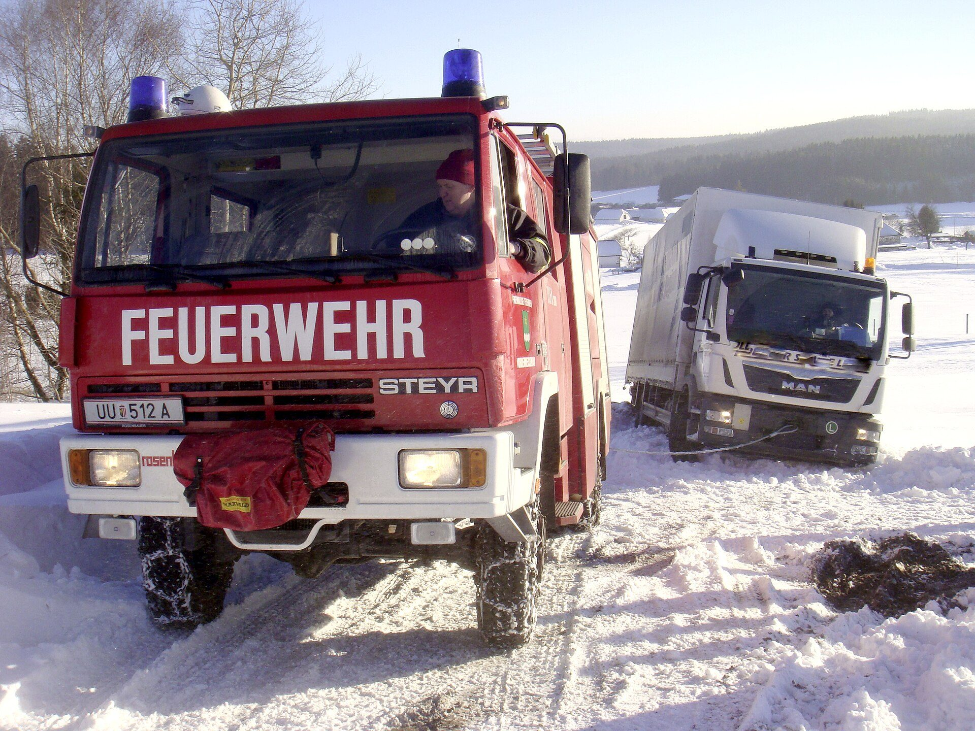
2.5 MIT KETTEN UNTERWEGS
Foto: Pressestelle BFK Urfahr-Umgebung, CC BY 2.0
Foto: Renardo la vulpo, CC BY-SA 4.0
Fahrzeug mit Schneeketten bei einer Lkw-Bergung
Einsatzstelle bei Schnee und Nebel
Mit Schneeketten höchstens 50 km/h.
Winter · Frost · Fahrzeug · Wasser · Pumpe · Ausbildung · 13
feuerwehr-wissen-bb.de

Slide 14
2.6 WASSERSTELLEN IM WINTER
HYDRANTEN PRÜFEN
FREIHALTEN
NATÜRLICHE QUELLEN
Vor dem Frost prüfen lassen, vor allem die selbsttätige Entleerung. Deckelfalz der Unterflurhydranten fetten.
Bei Schnee und Eis freihalten, Anlieger einbinden. Ist der Schacht eisfrei, gilt der Hydrant als einsatzfähig.
Zufahrt freihalten, kleine Behälter abdecken, Saugstellen mit Schildern kennzeichnen, die auch bei Schnee sichtbar sind.
Winter · Frost · Fahrzeug · Wasser · Pumpe · Ausbildung · 14
feuerwehr-wissen-bb.de
Notes:
Kein Probeöffnen von Hydranten bei Frost. Hydranten, Winterdienst und Löschwasserstellen gehören je nach Ort der Gemeinde, dem Wasserversorger oder dem Betreiber. Das klärt man mit der Wehrführung.

Slide 15
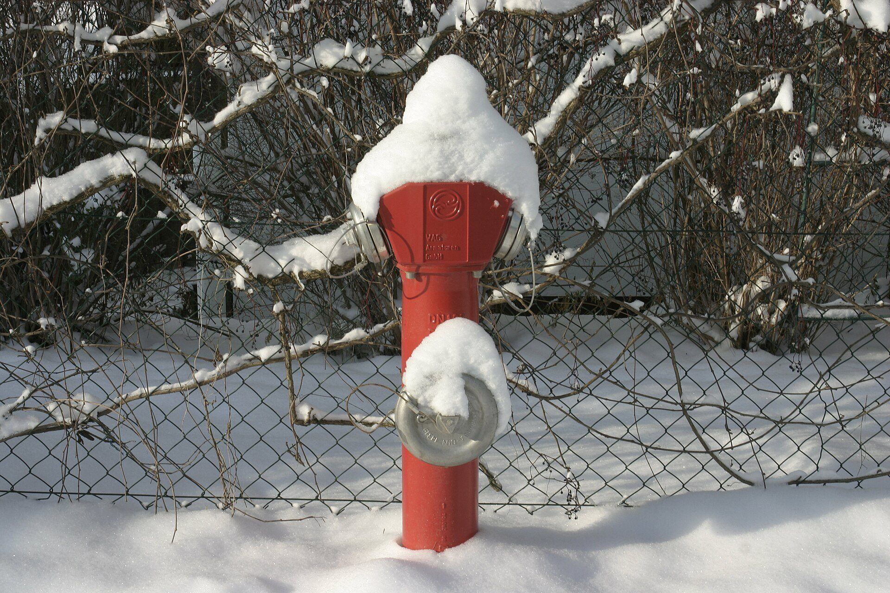
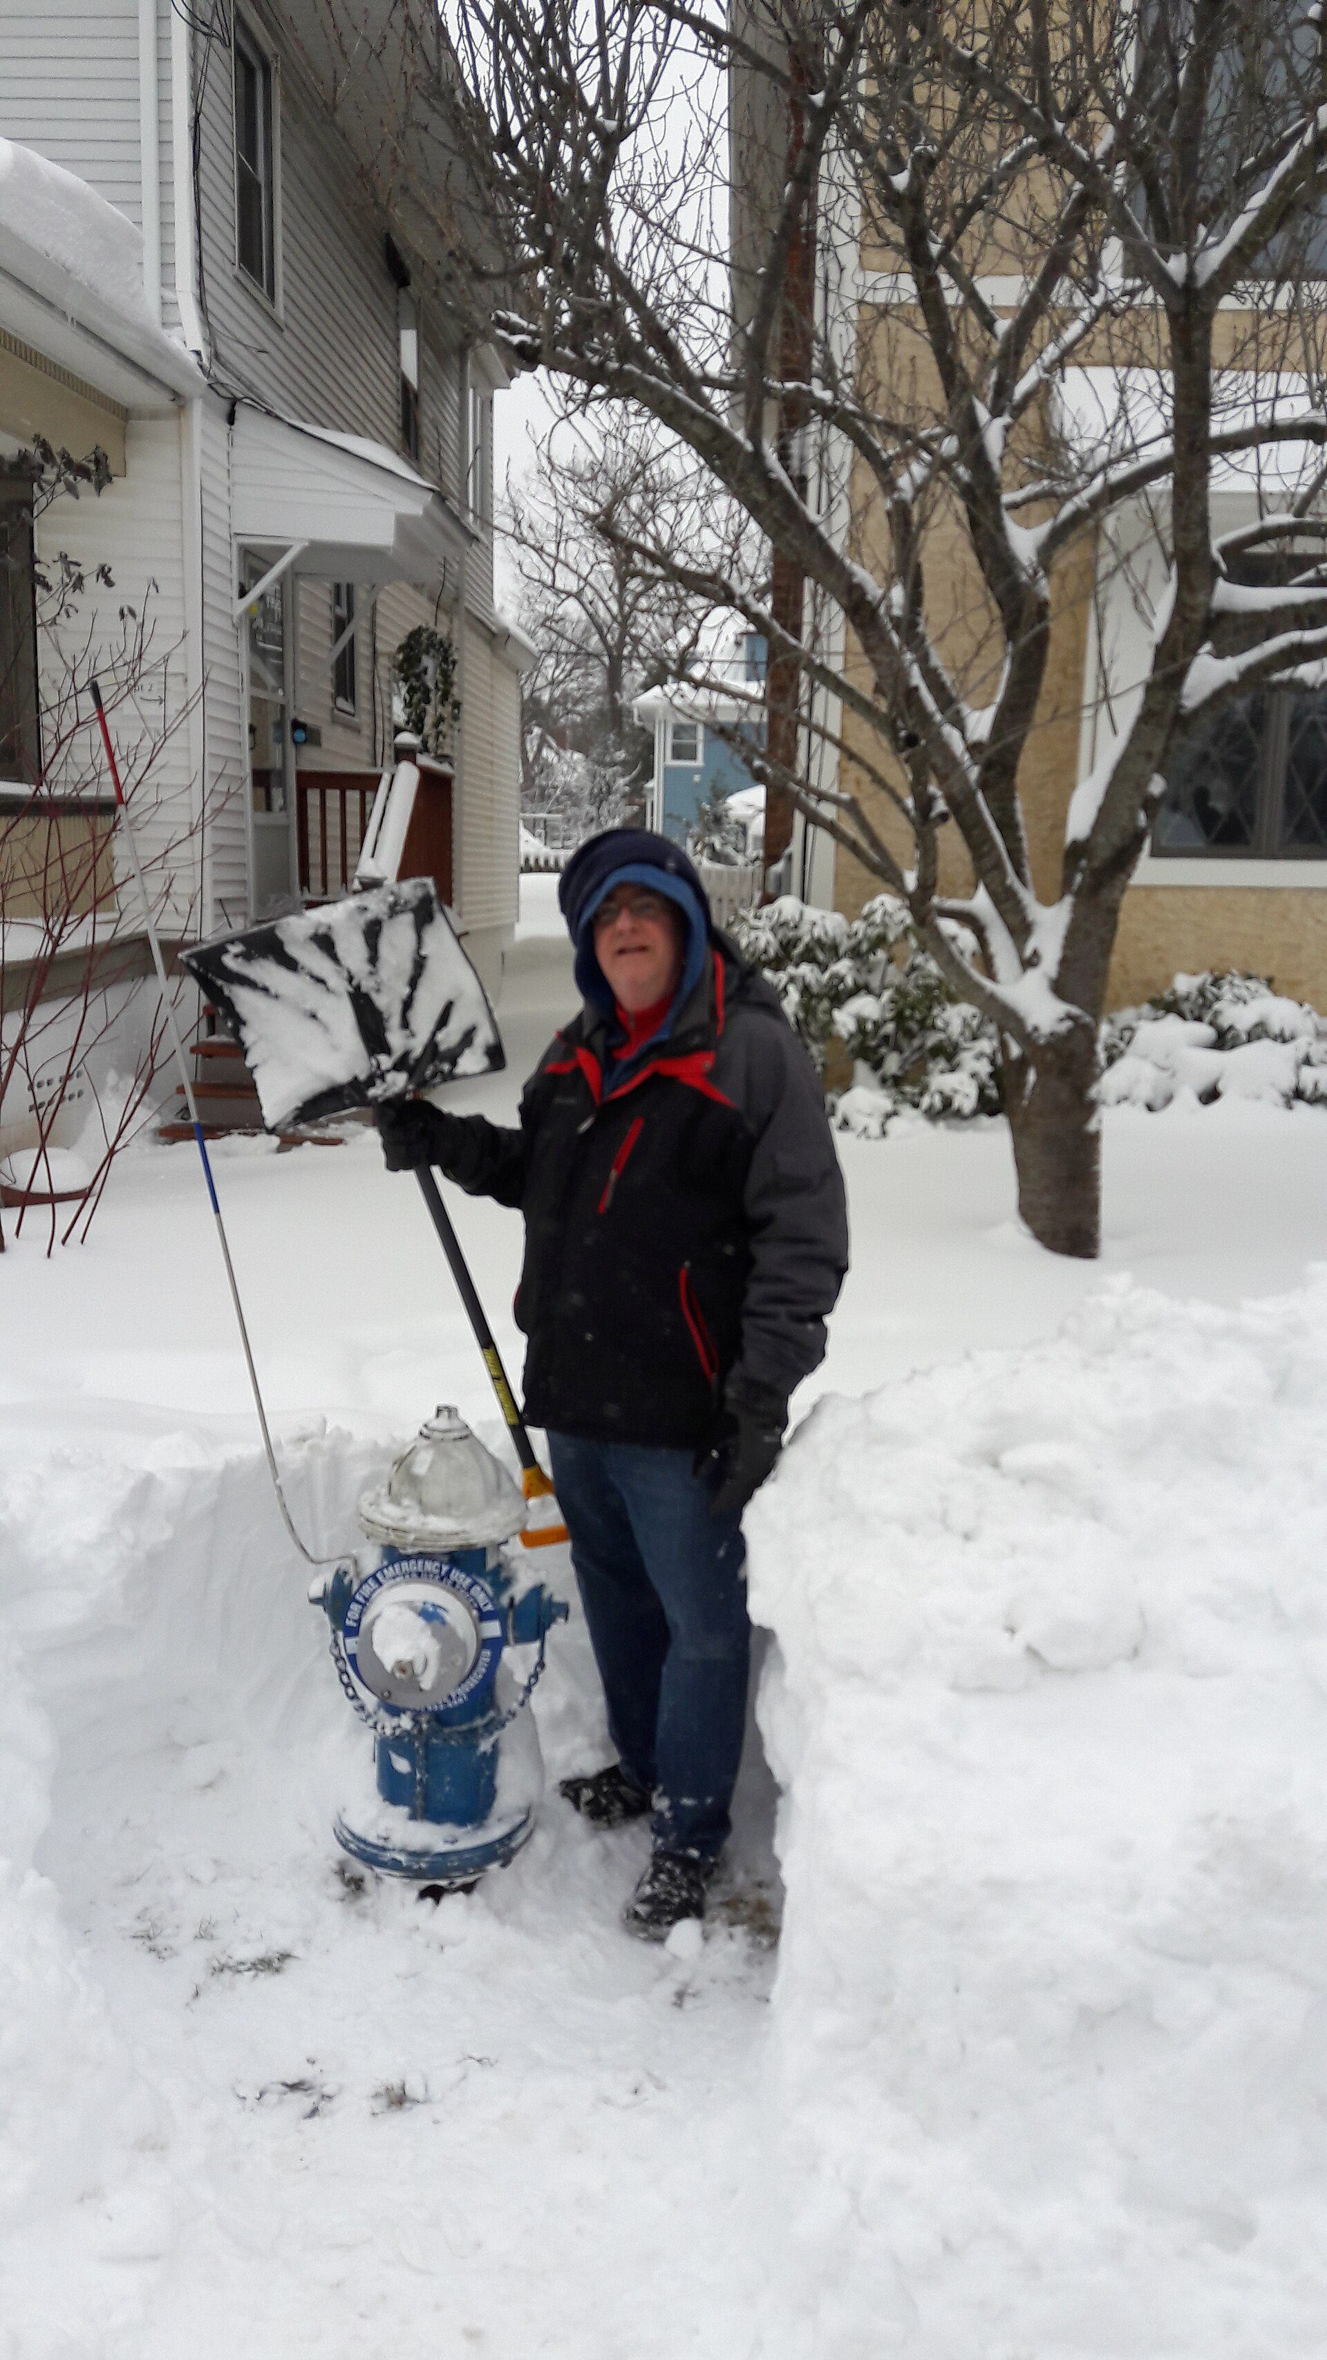
2.7 HYDRANTEN IM SCHNEE
Foto: User:Nino Barbieri, CC BY 2.5
Foto: Tomwsulcer, CC0
Überflurhydrant im Schnee
Anlieger graben einen Hydranten frei
Ein zugeschneiter Hydrant kostet im Ernstfall Minuten. Anlieger helfen mit.
Winter · Frost · Fahrzeug · Wasser · Pumpe · Ausbildung · 15
feuerwehr-wissen-bb.de

Slide 16
2.8 DIE MANNSCHAFT
UNTERRICHT
UNTERKLEIDUNG
ATEMSCHUTZ
Unterricht „Feuerwehr im Winter“ im Herbst. Einsatzkleidung prüfen, pflegen, ergänzen.
Warme Wäsche, Socken, Schal, dünne Handschuhe unter den Einsatzhandschuhen, Mütze unter dem Helm.
Unterkleidung bewusst wählen. Funktionswäsche wirkt nur zusammen mit atmungsaktiver Schutzkleidung.
Winter · Frost · Fahrzeug · Wasser · Pumpe · Ausbildung · 16
feuerwehr-wissen-bb.de

Slide 17
KAPITEL 03
TECHNIK BEI FROST
Pumpe, Schlauch, Hydrant, Hydraulik
Winter · Frost · Fahrzeug · Wasser · Pumpe · Ausbildung · 17
feuerwehr-wissen-bb.de

Slide 18
3.1 PUMPE FROSTSICHER MACHEN
Nach dem Einsatz und vor der Frostperiode
1
Entwässern: Ablasshähne öffnen, ansteigende Rohranschlüsse nicht vergessen.
2
Schließen: Ablasshähne wieder schließen.
3
Frostschutz: 1 bis 2 Liter Frostschutzgemisch einfüllen.
4
Laufen lassen: Pumpe bei erhöhter Drehzahl, damit sich das Gemisch verteilt.
5
Auffangen: Gemisch auffangen (Umweltschutz), Trockensaugprobe machen.
Winter · Frost · Fahrzeug · Wasser · Pumpe · Ausbildung · 18
feuerwehr-wissen-bb.de

Slide 19
3.2 PUMPE IM EINSATZ BEI FROST
KURZE PAUSE
LANGE PAUSE ODER ENDE
› | Pumpe im Leerlauf laufen lassen
› | auf Erwärmung achten
› | Absperrungen in Abständen bewegen
› | beim Tankfahrzeug Tankkreislauf schalten
› | sofort entwässern
› | frostsicher machen
› | Ablasshähne öffnen
› | Gemisch auffangen
Das genaue Vorgehen steht auf der Seite „Pumpe bedienen“ der Plattform.
Winter · Frost · Fahrzeug · Wasser · Pumpe · Ausbildung · 19
feuerwehr-wissen-bb.de

Slide 20
3.3 SCHLÄUCHE, VERTEILER, STRAHLROHR
STRAHLROHR
VERTEILER
KUGELHÄHNE
Leicht geöffnet halten, auch wenn gerade nicht gelöscht wird.
Freie Abgänge öffnen und mit kurzem Schlauchstück sicher ableiten. Sonst entsteht Glatteis.
Nach Gebrauch ausschleudern und halb offen lassen.
Winter · Frost · Fahrzeug · Wasser · Pumpe · Ausbildung · 20
feuerwehr-wissen-bb.de

Slide 21
3.4 ABBAU BEI FROST
Gefrorene Leitungen nicht knicken
1
Eine Kraft je Kupplung: auf Zeichen gleichzeitig entkuppeln.
2
Sofort entleeren: Jeder entleert seinen Abschnitt.
3
Nicht knicken: Gefrorene Schläuche sind steif wie eine Stange.
4
Festgefroren: mit heißem Wasser oder Abgasschlauch lösen, nie mit offener Flamme.
5
Auftauen: in Buchten zurücknehmen, in geheiztem Raum trocknen.
Winter · Frost · Fahrzeug · Wasser · Pumpe · Ausbildung · 21
feuerwehr-wissen-bb.de

Slide 22
3.5 HYDRANTEN AUFTAUEN
NIE MIT DER LÖTLAMPE
Überflurhydranten nur mit Abgasschlauch oder Auftaugerät erwärmen, nicht mit der Lötlampe.
› | Unterflur-Kappe: mit heißem Wasser oder Abgasschlauch, im Notfall die Kappe zerstören.
› | Nach Gebrauch: prüfen, ob der Hydrant selbstständig entleert.
› | Sonst: Entleerungspumpe einsetzen, Betreiber informieren.
Foto: User:Nino Barbieri, CC BY 2.5
Winter · Frost · Fahrzeug · Wasser · Pumpe · Ausbildung · 22
feuerwehr-wissen-bb.de

Slide 23
3.6 HYDRAULIK, SIRENEN, LÖSCHMITTEL
HYDRAULIK UNTER −20 °C
SIRENEN
LÖSCHMITTEL
Reif und Eis können das Laufrad blockieren. Regelmäßige Probealarme zeigen das früh.
Wassertank braucht Raum- oder Tankheizung, Kübelspritze Frostschutz, Schaummittel meist bis −15 °C.
Spreizer und Zylinder können ausfallen. Arbeiten dauern bis zu 20 % länger. Nicht bis zur Endstellung fahren.
Winter · Frost · Fahrzeug · Wasser · Pumpe · Ausbildung · 23
feuerwehr-wissen-bb.de

Slide 24
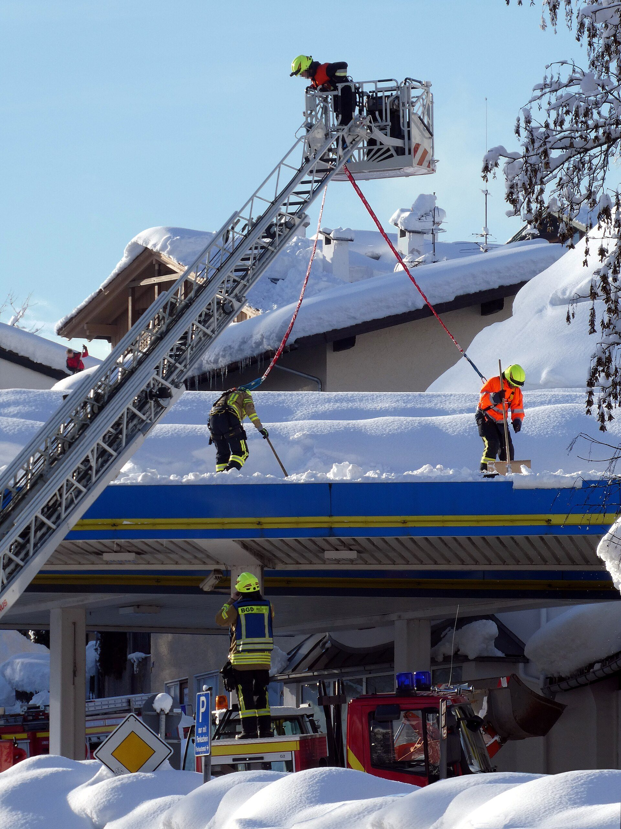
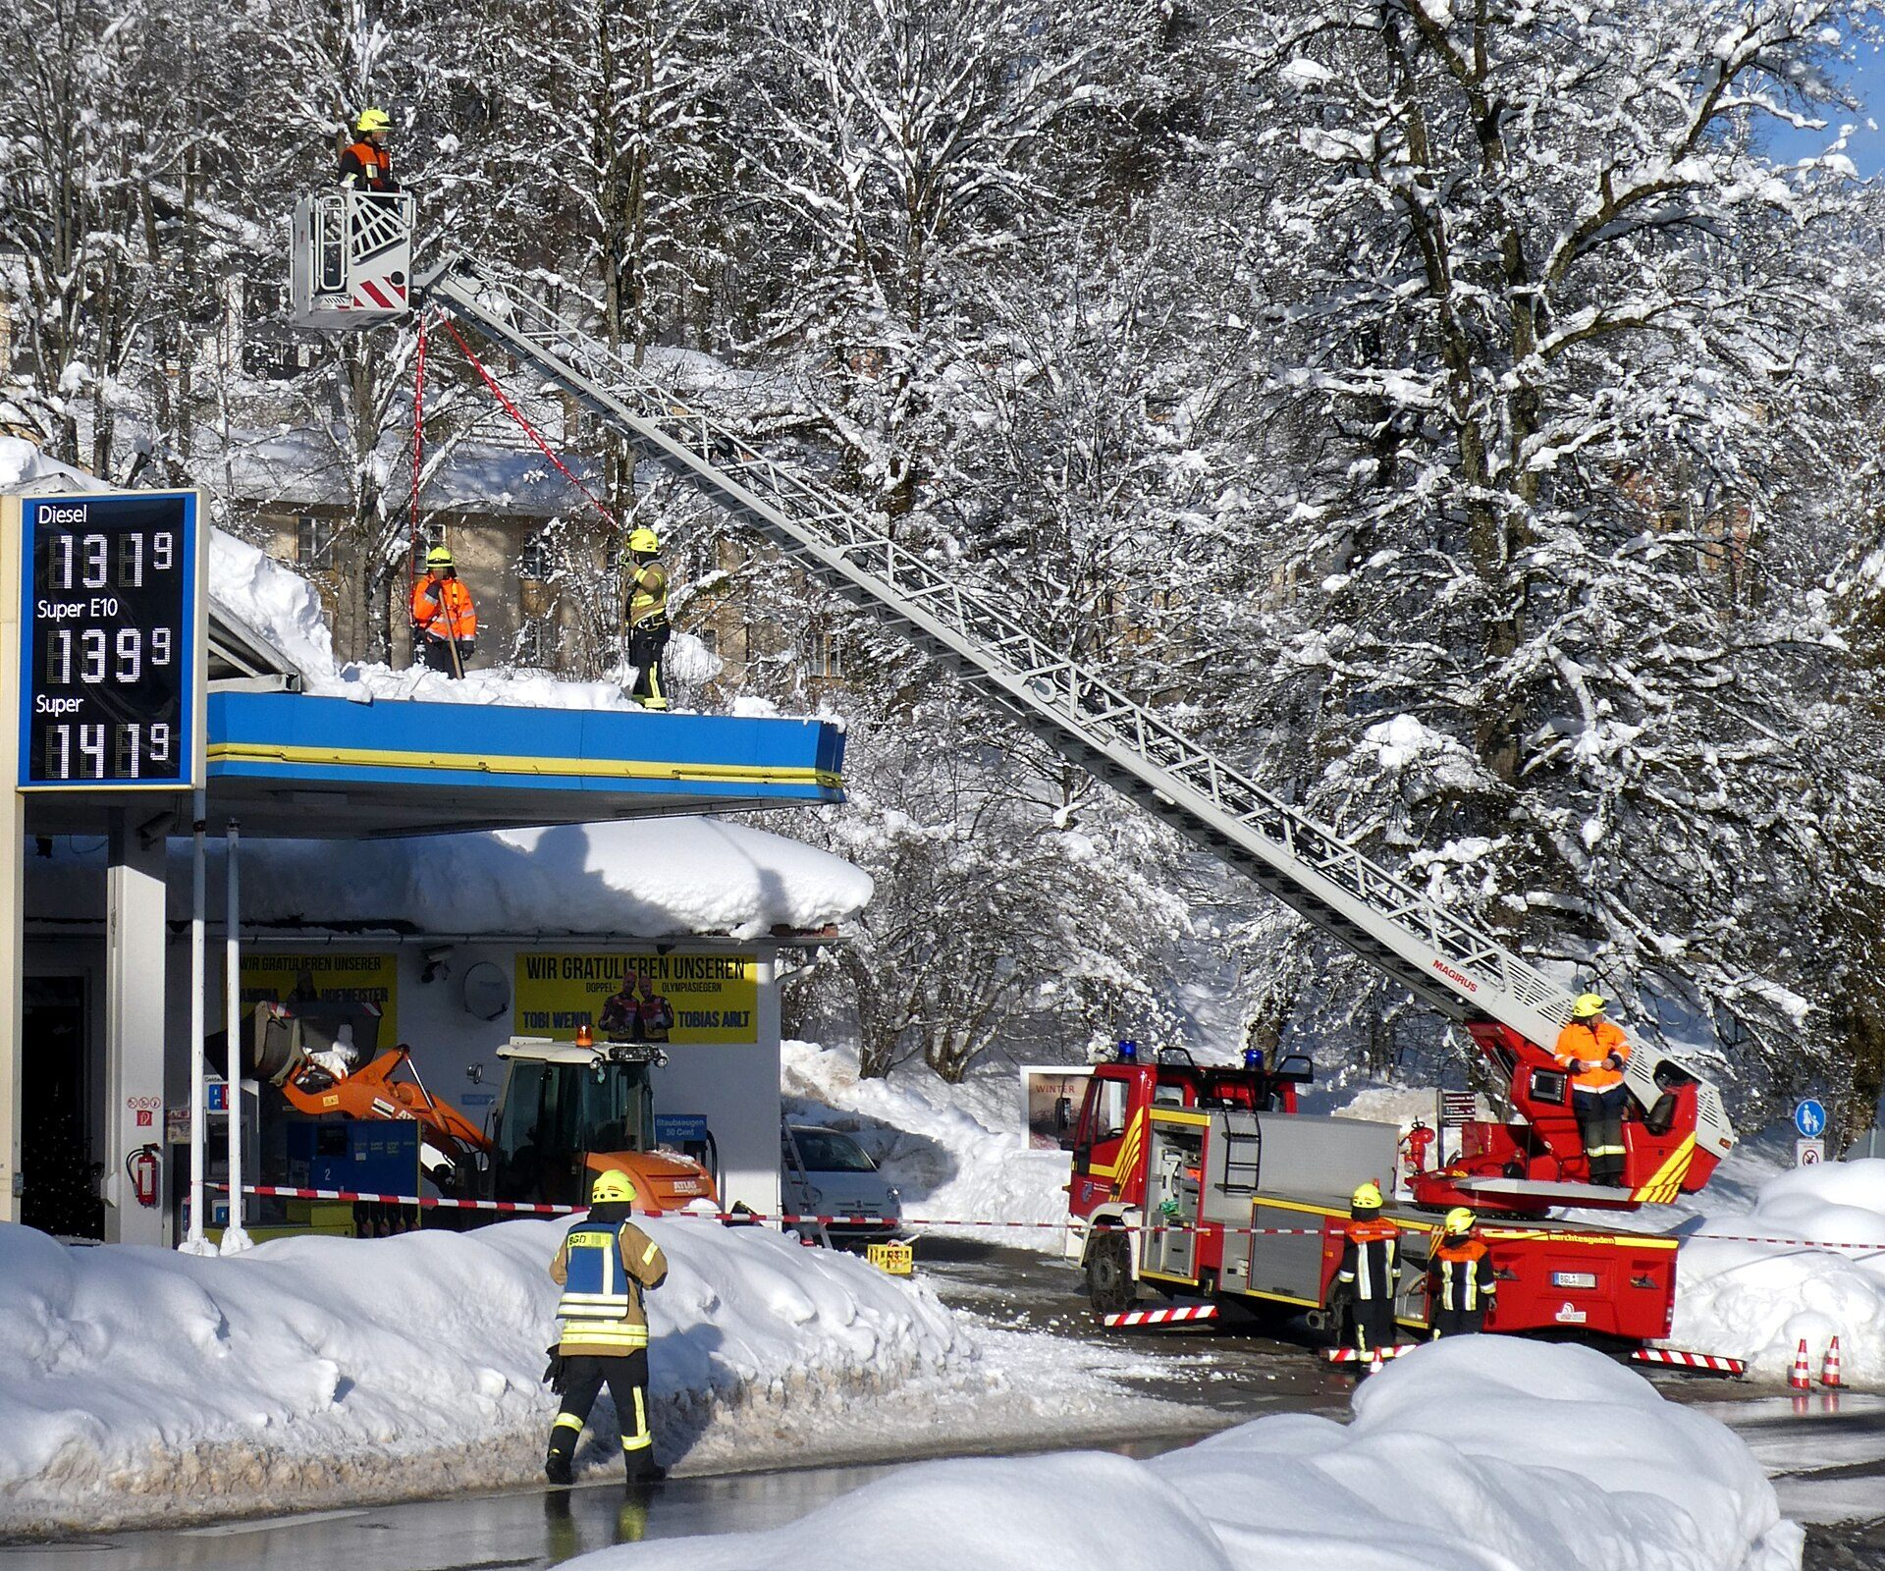
3.7 WINTER IN DER PRAXIS
Foto: Renardo la vulpo, CC BY-SA 4.0
Foto: Renardo la vulpo, CC BY-SA 4.0
Feuerwehr beim Dachabschaufeln
Drehleiter bei Schnee
Im Winter kommen Einsätze dazu: Dächer räumen, Schnee abfahren, Fahrzeuge bergen.
Winter · Frost · Fahrzeug · Wasser · Pumpe · Ausbildung · 24
feuerwehr-wissen-bb.de

Slide 25
KAPITEL 04
IM EINSATZ
Anfahrt, Einsatzstelle, Menschen
Winter · Frost · Fahrzeug · Wasser · Pumpe · Ausbildung · 25
feuerwehr-wissen-bb.de

Slide 26
4.1 ANFAHRT UND EINSATZSTELLE
SICHERHEIT VOR TEMPO
GLATT
WASSER SPARSAM
Eis, Schnee und Dunkelheit verlängern den Bremsweg. Mehr Zeit einplanen.
Treppen, Leitern und Gehflächen abstreuen, Rutschgefahr ansagen.
Wasser so lenken, dass keine unnötige Vereisung und kein Wasserschaden entsteht.
Nach dem Einsatz Gehwege abstreuen und Wasser nicht frei über Verkehrswege laufen lassen.
Winter · Frost · Fahrzeug · Wasser · Pumpe · Ausbildung · 26
feuerwehr-wissen-bb.de

Slide 27
4.2 MENSCHEN IM WINTER
KÄLTE SCHWÄCHT
NASS UND KALT
ABLÖSUNG
Warme Kleidung, trockene Ersatzkleidung, warme Getränke und Pausen gehören zur Einsatzplanung.
Nasse Kleidung kühlt aus. Wer durchnässt ist, wird abgelöst und aufgewärmt.
Kräfte regelmäßig wechseln, besonders bei langen Wasserlagen.
Winter · Frost · Fahrzeug · Wasser · Pumpe · Ausbildung · 27
feuerwehr-wissen-bb.de

Slide 28
4.3 FALLBEISPIEL: NACHTBRAND BEI −12 °C
LAGE
PROBLEME
LÖSUNG
Nachts brennt ein Schuppen am Ortsrand, −12 °C. Der Hydrant ist zugeschneit, der Weg zum Brandort glatt.
Schläuche frieren fest, Strahlrohre vereisen, Atemschutzgeräteträger kühlen aus, Wasser läuft auf die Straße.
Strahlrohr leicht öffnen, freie Abgänge ableiten, Leitung nach Einsatz sofort entleeren, Straße abstreuen, Kräfte ablösen.
Winter · Frost · Fahrzeug · Wasser · Pumpe · Ausbildung · 28
feuerwehr-wissen-bb.de

Slide 29
4.4 WINTER-CHECKLISTE EINSATZ
Anfahrt mit angepasster Geschwindigkeit
Gehwege und Treppen abgestreut
Ketten bei Bedarf aufgelegt
Atemschutzträger gewärmt
Strahlrohr leicht geöffnet
Pumpe nach Einsatz entwässert
Freie Abgänge ableiten
Leitung nach Einsatz sofort entleert
Eine Minute Entleeren am Einsatzort spart eine Stunde Auftauen in der Wache.
Winter · Frost · Fahrzeug · Wasser · Pumpe · Ausbildung · 29
feuerwehr-wissen-bb.de

Slide 30
KAPITEL 05
PRAXIS
Stationen für deine Wehr
Winter · Frost · Fahrzeug · Wasser · Pumpe · Ausbildung · 30
feuerwehr-wissen-bb.de

Slide 31
STATION 1: WINTER-CHECK FAHRZEUG
ZIEL
Die Gruppe prüft ein Fahrzeug nach der Winter-Checkliste und markiert Mängel.
Zeit 30 Minuten · Gruppen zu 3 bis 4 Personen · 1 Ausbilder
ABLAUF
MATERIAL
Checkliste verteilen (Folie 2.3 und 2.4).
Fahrzeug prüfen: Kühlmittel, Batterie, Ketten, Ausrüstung.
Mängel notieren und dem Gerätewart melden.
Ketten gemeinsam einmal probeweise anlegen.
Ergebnisse vergleichen.
Fahrzeug
Checkliste
Schneeketten
Stifte
DARAUF ACHTEN
Batterie nie kurzschließen.
Ketten nur bei Stillstand anlegen.
Mängel dokumentieren.
Winter · Frost · Fahrzeug · Wasser · Pumpe · Ausbildung · 31
feuerwehr-wissen-bb.de

Slide 32
STATION 2: PUMPE FROSTSICHER MACHEN
ZIEL
Die Gruppe entwässert eine Pumpe und macht sie nach Herstellerangabe frostsicher.
Zeit 30 Minuten · 2 bis 3 Personen · 1 Ausbilder
ABLAUF
MATERIAL
Ablasshähne öffnen und entwässern.
Hähne schließen, Frostschutzgemisch einfüllen.
Pumpe bei erhöhter Drehzahl laufen lassen.
Gemisch auffangen, Trockensaugprobe machen.
Reihenfolge besprechen.
Fahrzeugpumpe
Frostschutzgemisch
Auffangwanne
Handschuhe
DARAUF ACHTEN
Herstellerangaben beachten.
Gemisch nicht in die Umwelt.
Atemschutz und Lärm beachten.
Winter · Frost · Fahrzeug · Wasser · Pumpe · Ausbildung · 32
feuerwehr-wissen-bb.de

Slide 33
STATION 3: LEITUNG BEI FROST ABBAUEN
ZIEL
Die Gruppe baut eine Schlauchleitung ab, entleert sie sofort und vermeidet Glatteis.
Zeit 45 Minuten · 4 bis 6 Personen · 1 Ausbilder
ABLAUF
MATERIAL
Leitung mit Wasser aufbauen, Strahlrohr leicht geöffnet halten.
Verteiler mit freiem Abgang sicher ableiten.
Abbau: auf Zeichen gleichzeitig entkuppeln.
Jeder entleert seinen Abschnitt sofort.
Auswertung: Wo ist Eis entstanden?
B-Schlauchleitung
Verteiler
Strahlrohr
Streugut
DARAUF ACHTEN
Wasser nicht auf Verkehrswege.
Ausrutschen vermeiden, Schutzkleidung tragen.
Streugut bereithalten.
Winter · Frost · Fahrzeug · Wasser · Pumpe · Ausbildung · 33
feuerwehr-wissen-bb.de

Slide 34
5.4 FRAGEN AN DIE GRUPPE
REGELN
HALLE
BATTERIE
Wie lauten die drei Winterregeln, und was bedeuten sie für die Pumpe?
Welche Temperatur braucht eine Halle mit wassergefüllten Fahrzeugen?
Warum soll die Batterie immer voll sein?
HYDRANT
KETTEN
MENSCH
Wie taut man einen Hydranten auf, und womit nie?
Wie schnell darfst du mit Ketten fahren?
Was gehört zur Winterplanung für die Mannschaft?
Winter · Frost · Fahrzeug · Wasser · Pumpe · Ausbildung · 34
feuerwehr-wissen-bb.de

Slide 35
ZUM MITNEHMEN
PRINZIP
HERBST
FAHRZEUG
Wasser in Bewegung halten, Nichtgebrauchtes leer machen, Sicherheit vor Tempo.
Haus, Fahrzeug, Wasserstellen und Kleidung vor dem ersten Frost vorbereiten.
Frostschutz −30 °C, Batterie voll, Ketten an Bord, alle 14 Tage 30 km.
PUMPE
SCHLAUCH
MENSCH
Entwässern, frostsicher machen, Trockensaugprobe.
Strahlrohr leicht geöffnet, Abgänge ableiten, sofort entleeren.
Warme Kleidung, Ersatz, Pausen, Ablösung.
Winter · Frost · Fahrzeug · Wasser · Pumpe · Ausbildung · 35
feuerwehr-wissen-bb.de

Slide 36
QUELLEN UND BILDNACHWEIS
Löschfahrzeug im Schneetreiben · Miha Peče · CC BY-SA 4.0
Einsatzstelle bei Schnee und Nebel · Renardo la vulpo · CC BY-SA 4.0
Altes Spritzenhaus bei Schneefall · Lukas Beck · CC BY 4.0
Fahrzeug mit Schneeketten bei einer Lkw-Bergung · Pressestelle BFK Urfahr-Umgebung · CC BY 2.0
Überflurhydrant im Schnee · User:Nino Barbieri · CC BY 2.5
Anlieger graben einen Hydranten frei · Tomwsulcer · CC0
Feuerwehr beim Dachabschaufeln · Renardo la vulpo · CC BY-SA 4.0
Feuerwehr beim Dachabschaufeln · Renardo la vulpo · CC BY-SA 4.0
Inhalte und Nutzung
Inhalte: Plattform Feuerwehr Wissen Brandenburg (Feuerwehr im Winter, Pumpe bedienen, Hydranten, Strahlrohre, Verteiler). Die Technik gilt bundesweit; maßgeblich sind Herstellerangaben, Angebote der Tankstellen und Weisungen deines Trägers.
Diese Präsentation darfst du frei bearbeiten und weitergeben. Bilder behalten ihre eigene Lizenz, die Quellenangabe bleibt dabei. Maßgeblich sind die Vorschriften und die Vorgaben deiner Wehr. Mehr unter feuerwehr-wissen-bb.de/wissen/ausbildung/
Winter · Frost · Fahrzeug · Wasser · Pumpe · Ausbildung · 36
feuerwehr-wissen-bb.de

